Slide 1
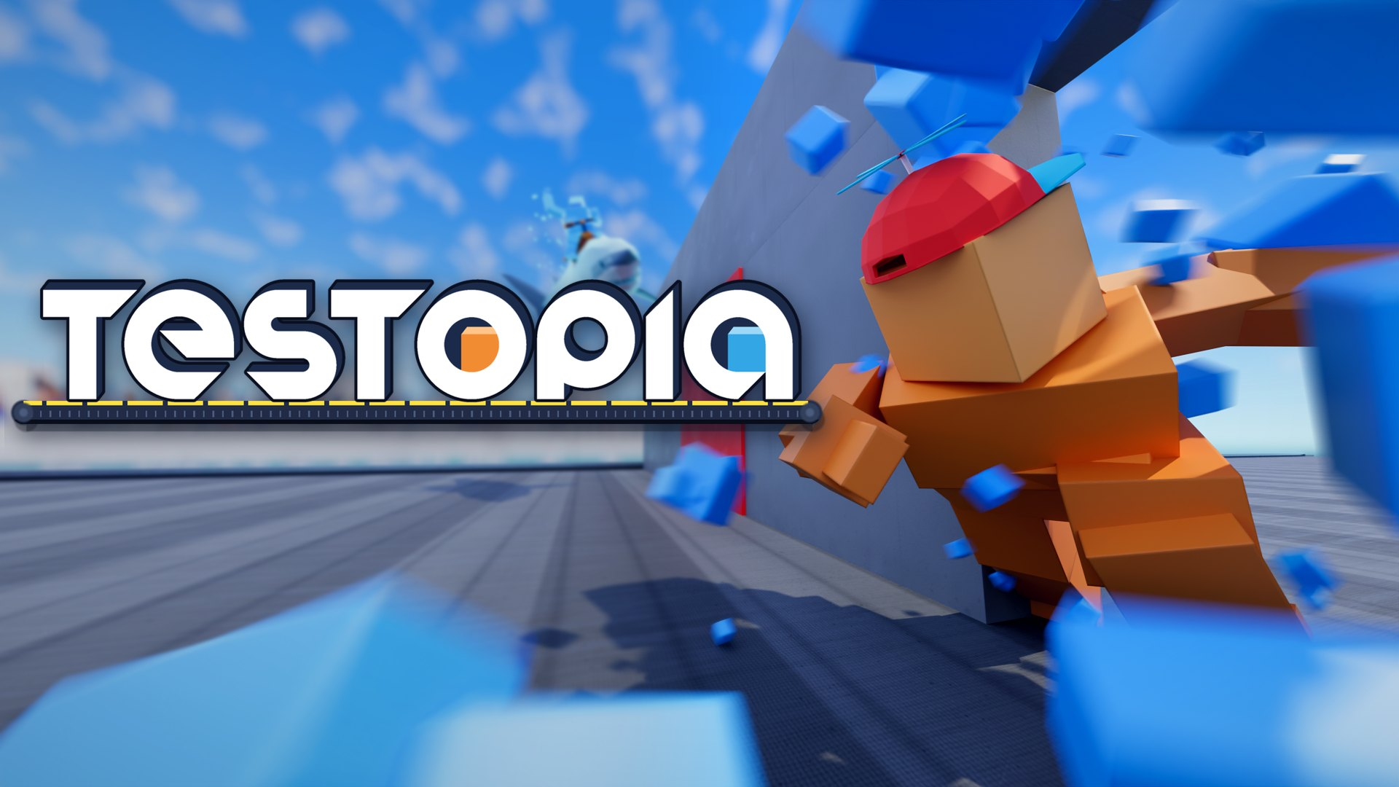
ゲームクリエイター甲子園2026 応募作品
審査用資料
小学生向け 3Dクイズランナー｜1人/2人ローカルプレイ・オンライン対戦｜Windows

Slide 2
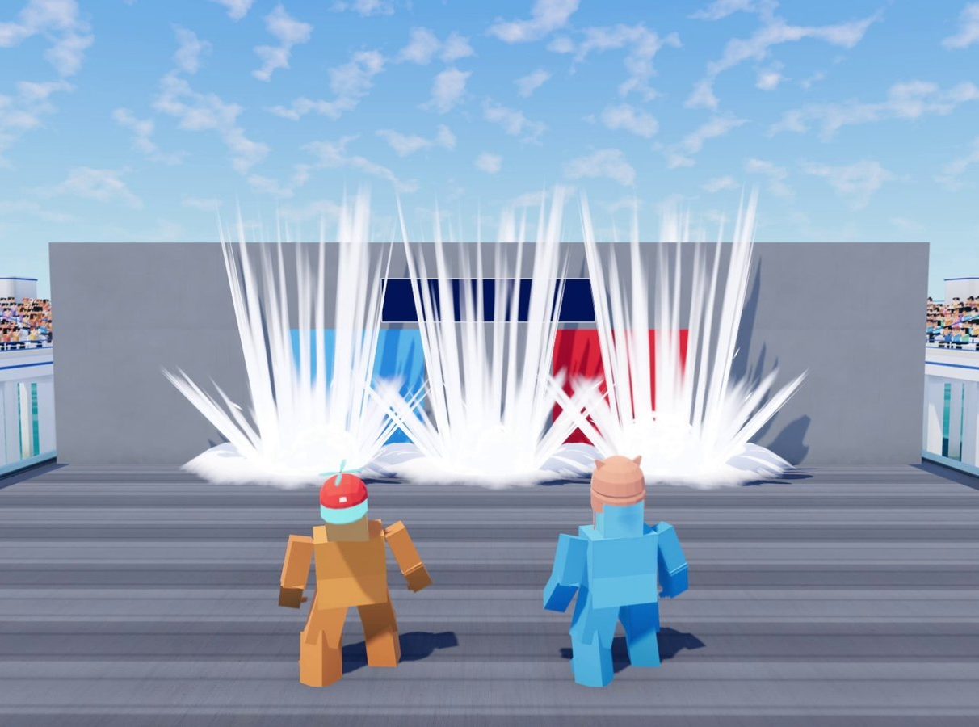
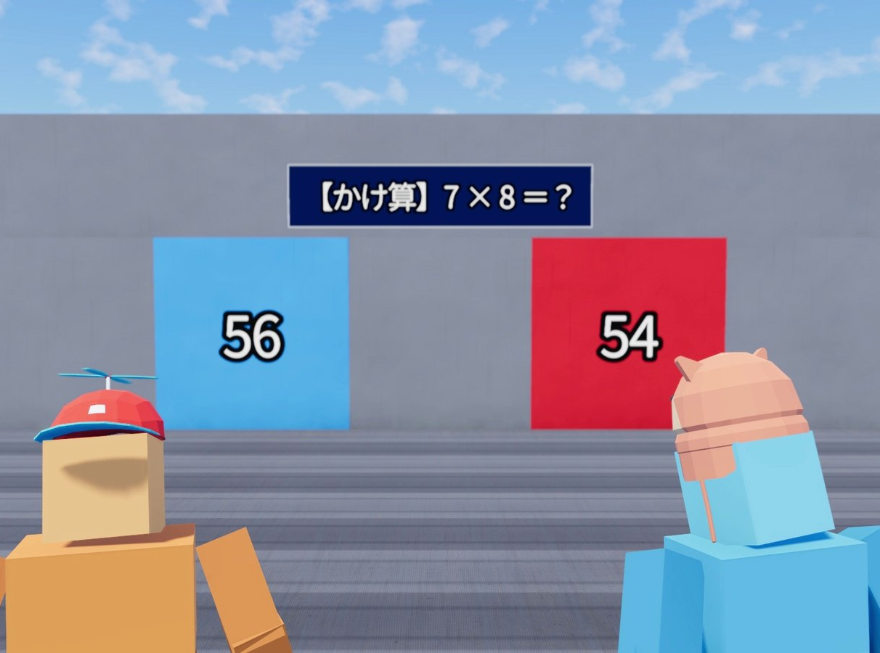
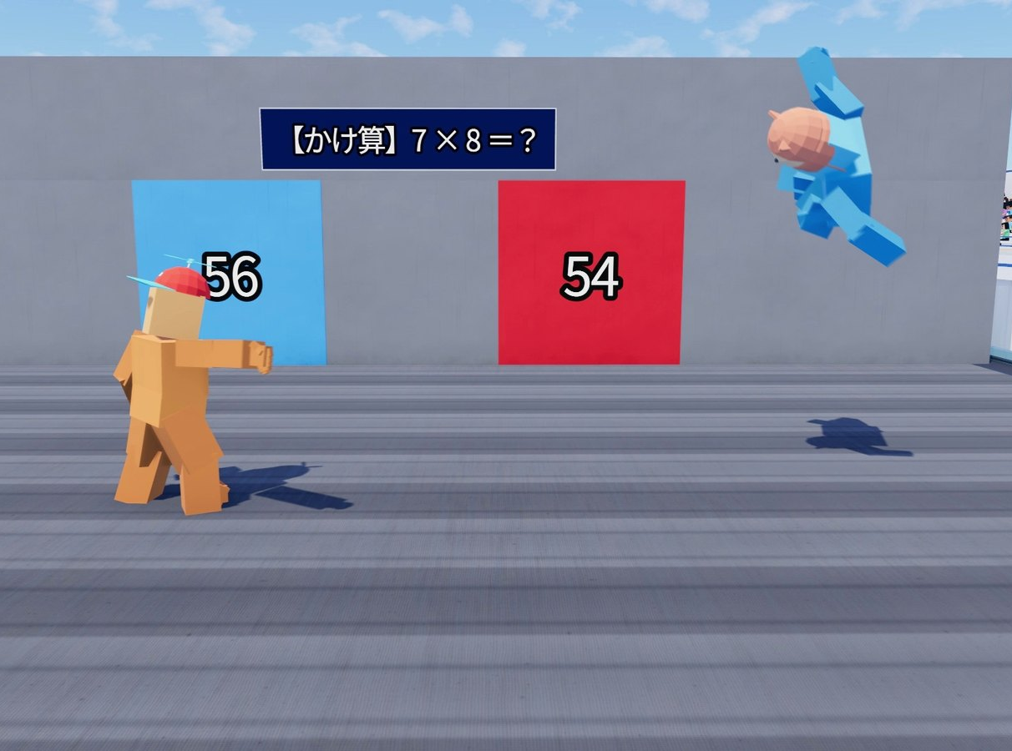
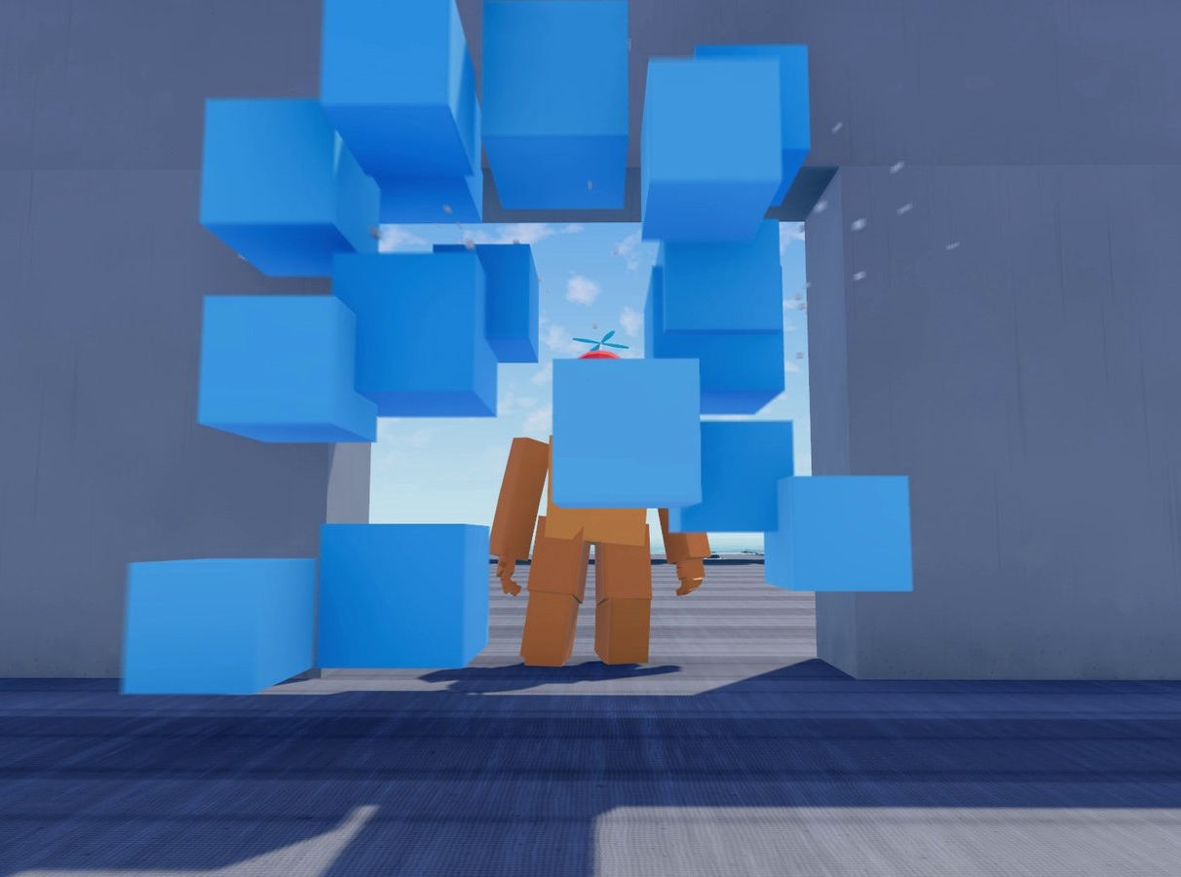

分かりやすさ
迫り来る壁の正解のドアを突き破れ！
説明を読まなくても、最初の壁で遊び方が分かる。
1
2
3
4
空から問題の壁が落ちてくる
答えのドアを選んで走る
間違えると死ぬ
正解のドアを突き破ると次の問題へ
ハートが 1 つ減る
2 / 16

Slide 3
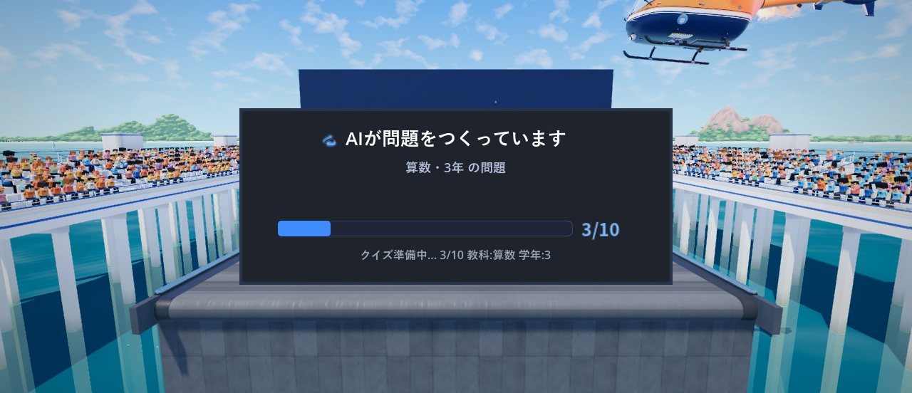
AIが毎回違う問題を出す
学年・教科・難易度を選ぶと、AI がその場で 10 問を作る。
小1〜小6 × 5 教科 × 3 つの難易度
算数・国語・理科・社会・英語
遊ぶたびに、違う問題
出題済みの問題と比べて似た問題や同じ問題は出さない
壁のスピードは、問題ごとに自動で決まる
文の長さ・学年・計算の手数・プレイヤーの正答率から
AIが決定する
準備画面：AI が問題を作っているところ
3 / 16

Slide 4

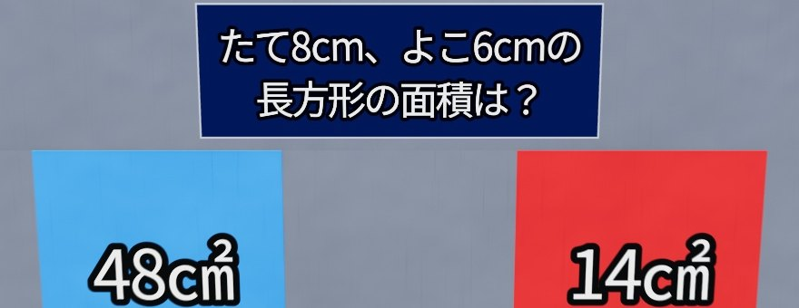

独自性・突き詰め
現在の問題生成ライン
試
合
ご
と
Claude Sonnet 5.5
出題（壁）
Cloud Run
試合開始
N 問
関所（サーバー）
新作を作る
端末でチェック
学年・教科・難易度を選ぶ
新作は 10 問中 N 問
月の予算の進み具合で
出題するN問の数を決める
143 単元の設計図で、
6 本同時に 24 候補
形式・重複・偏りを検査
正解を伏せてClaude が解き直し、整合性を検査する
解説も AI が書く
残り 10−N 問
作った問題
毎
週
Claude Opus 5.5
判定待ち
Firebase
ストック
同期
共有バンク
合格
毎週月曜 判定
判定
試合と補充の問題が並ぶ
「悪い」がつけばすぐ外し
「良い」が多い順に判定へ
候補として送る
共有バンクからダウンロード
した問題を保存する
現在 16,663 問
うち 4,456 問は試合から
変わった分を各端末へ
正解を伏せてAIが解き直し、
合えば合格
これまでの合格率 89.1%
作った問題と
「良い・悪い」の評価を
通信の合間に送る
不合格
足りない区分を補充
使わない
Claude Haiku 5.5
月曜 3:00 補充
2,189 問
不合格や「悪い」の問題
足りない区分（教科×学年×難易度）の問題を作る
共有バンクの 12,207 問がここから
4 / 16

Slide 5
突き詰め
試合中の AI の役割
試
合
ご
と
Claude Sonnet 5.5
Claude Sonnet 5.5（別の呼び出し）
ゲーム
① 新作を作る
② 正解を確かめる
出題（壁）
単元を 6 本に振り分け、6 本同時に 4 問ずつ、合計 24 候補を作る
問題・選択肢・正解・解説・ジャンル・答えるのにかかる時間の予測まで
最初の 1 問まで 約 2 秒
端末で検査
正解を伏せて 10 問を解き直し、登録の正解と合うか・その学年で習う内容かを判定
合わない問題は、正解を直さずに外す（AI に正解を書き換えさせない）
約 5 秒
合格した問題
確かめた 10 問を壁にして出す
外した分は、確認済みの共有バンクの問題で埋める
先着 10 問
出題のあいだ
裏
で
関所（サーバー）
Claude Sonnet 5.5
Claude Sonnet 5.5
どの役割にも共通
④ 問題を評価する
③ 解説を書く
モデルは用途ごとにサーバーが決める（ゲームからは選べない）
すべての依頼の先頭に、子ども向けの安全の指示を必ず付ける
AI に送るのは出題の条件だけ。名前などは送らない
月 40 ドルまで（1 試合 約 14.5 円）
4 試合に 1 回
AI が作った問題を「良い / 悪い」で判定
「悪い」はすぐ外し、次の問題作りで避ける例にする
「良い」は、毎週の判定の順番を早める票になる
出題のあいだに
10 問の解説をまとめて書く。なぜその答えになるかを 50〜100 字で、その学年の言葉で
リザルト画面で全問の解説を読める
約 7 秒
5 / 16

Slide 6
突き詰め
毎週の AI と、モデルの選び方
毎
週
Claude Haiku 5.5
Firebase
Claude Opus 5.5
Firebase
⑤ 足りない問題を補充
判定待ち
⑥ 合否を判定
共有バンク
月曜 3:00
問題が足りない区分（教科×学年×難易度）を作る
Batch API で料金は半額
月 5 ドルまで
試合と補充の問題が並ぶ
「悪い」がつけばすぐ外す
「良い」が多い順に判定へ
月曜 4:00 と 12:00
正解を伏せて 1 問ずつ解き直す
正解なし・複数・あいまい・事実の誤り・学年外・不適切も確かめる
1 問 約 0.4 円・月 20 ドルまで
合格
合格した問題だけが入る
変わった分を各端末へ届ける
何回出しても追加の費用はかからない
選
び
方
Claude Sonnet 5.5
Claude Haiku 5.5
Claude Opus 5.5
利用規約
作るのは Sonnet
Haiku は補充だけ
判定は Opus
Gemini から Claude へ
Gemini 3.6 Flash と、同じ 42 の依頼で比べた
2 人の AI 採点者がともに合格
Sonnet 82.6%・Gemini 82.5%
最初の 1 問まで 約 2 秒
考える時間が長く、最初の 1 問まで 約 17 秒
考えずに作らせると合格 70%
→ 急がない毎週の補充に使う
作った Sonnet・Haiku より一段強いモデルで確かめる
作った AI と、確かめる AI を分ける
Batch API で料金は半額
Gemini は 18 歳未満向けのサービスでは使えない
Claude は、子ども向けの安全対策を条件に使える
切り替える前に品質を比べた
6 / 16

Slide 7
突き詰め・完成度
止まらない・被らない・間違えない
子どもが遊ぶゲームで、AI の問題を安心して出すための 3 つの守り。
止まらない
被らない
間違えない
AI → 共有バンク → 端末の問題 → 同梱の 12,601 問 → 自動の計算問題の順に切り替える
これまでの問題（最大 1000 件）と同じ問題は出さない。同じ単元をずっと禁止にはしない
問題 60 字・選択肢 20 字以内、2 択か 4 択、選択肢の重複なし
正解を伏せ、別の AI 呼び出しで解き直す
生成は 30 秒で打ち切り、届いた問題で先へ進む
同じ設定の直近 2 回とは、数字を変えただけ・言い換えただけの問題も外す
答えが合わない・学年に合わない問題は、直さずに外す
月の予算の進み具合で、新しく作る数（10 問中 0〜10）をサーバーが決め、残りはストックで埋める
1 回の 10 問の中でも似た問題を外し、同じジャンルは 2 問まで
プレイヤーと AI の「良い / 悪い」の評価を集め、「悪い」はすぐ外して次の問題作りでも避け、
「良い」が多い問題から Claude が先に判定する
良くなる
7 / 16

Slide 8
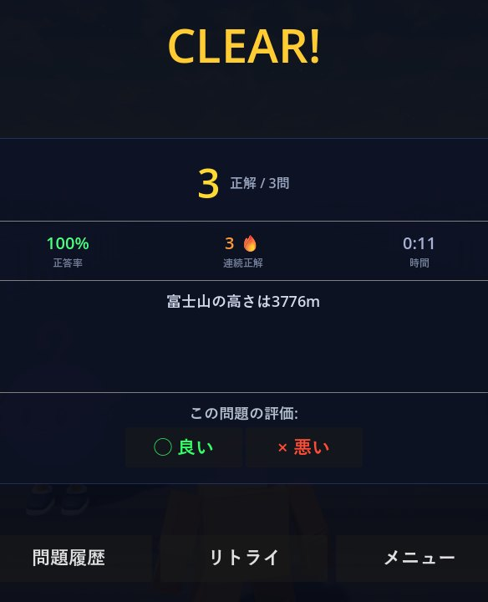
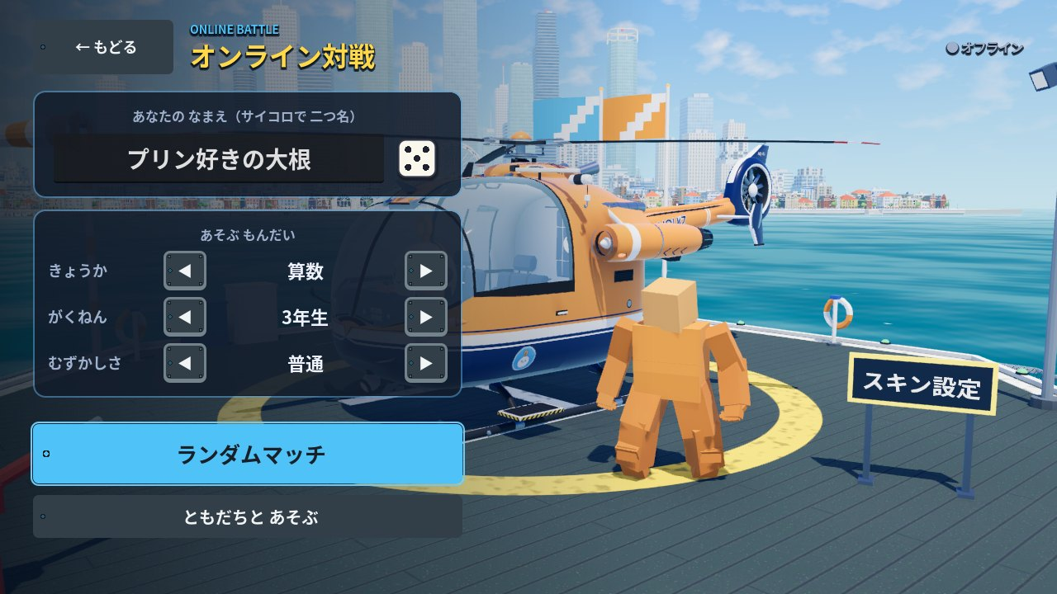
完成度
学年に合った問題を、安全に
子どもが遊ぶことを前提に、問題・名前・費用の 3 つを守る。
問題
名前
費用
子ども向けに使える AI（Claude）を選び、学年ごとの単元・考え方・よくある間違いを渡す。正解は別の呼び出しで確かめ、全問に解説をつける。
オンラインの名前は 12 文字まで、NG ワードを検査。サイコロで決める二つ名（5000 通り以上）でも遊べる。
AI の鍵はゲームに置かず、自前のサーバーで 1 日・1 か月・1 台ごとの使用量を管理する。
ゲーム
自前のサーバー
AI の鍵・1 日と 1 台ごとの上限
AI（Claude）
上限に達しても、用意した問題で続けられる
8 / 16

Slide 9

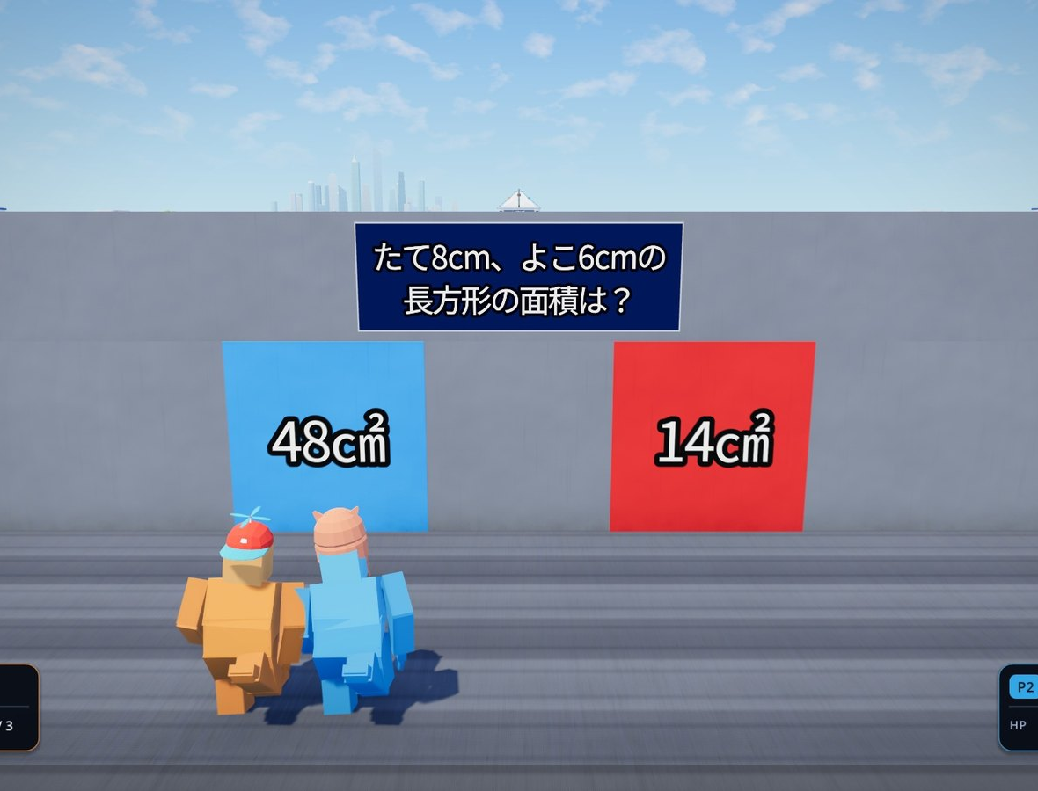
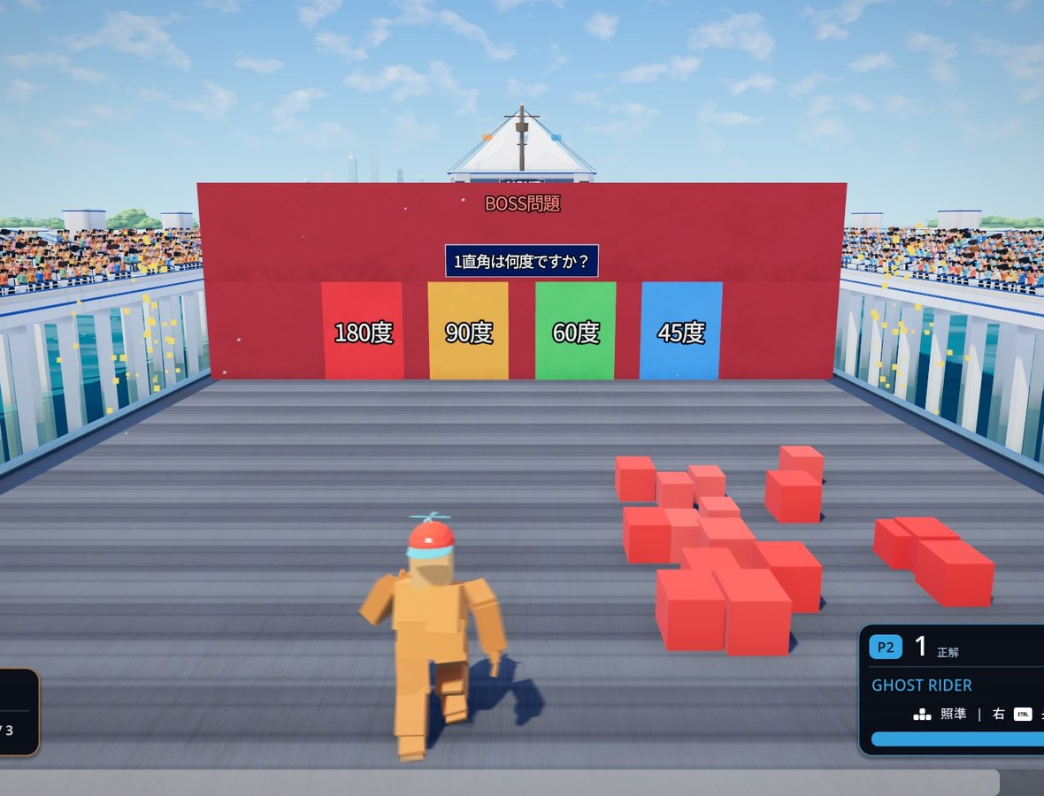
分かりやすさ・成立
準備 → 10 問 → ボス壁 → 振り返り
1
2
3
4
AI が 10 問を準備
2 択の壁を 9 つ
10 問目は 4 択のボス壁
振り返り
揃うまでの進み具合を見せる
正解のドアを突き破って進む
大きな壁を最後に突破
正答率・連続正解・タイム・解説
♥♥♥
ハートは 3 つ。不正解のドアと壁で 1 つ減り、0 になるか海に落ちると脱落。
9 / 16

Slide 10
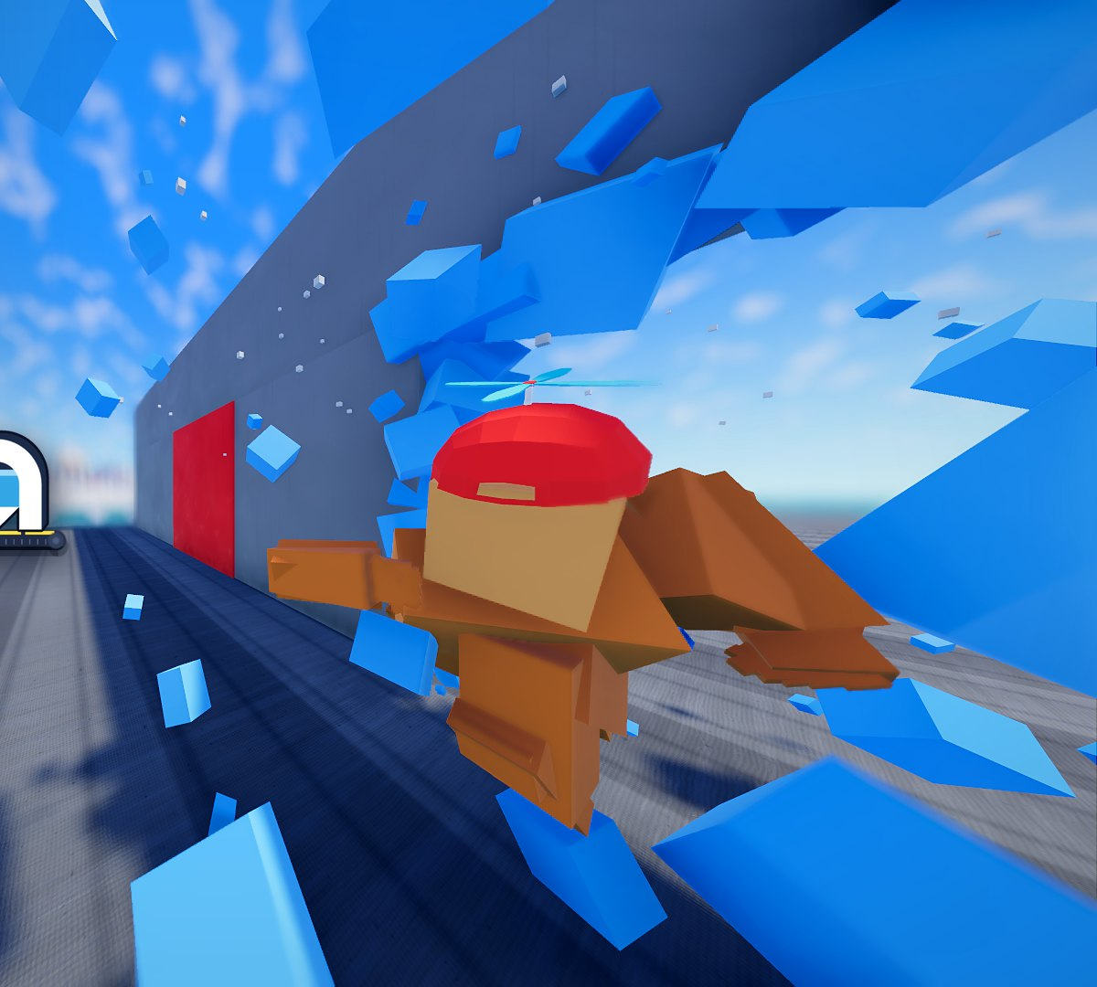
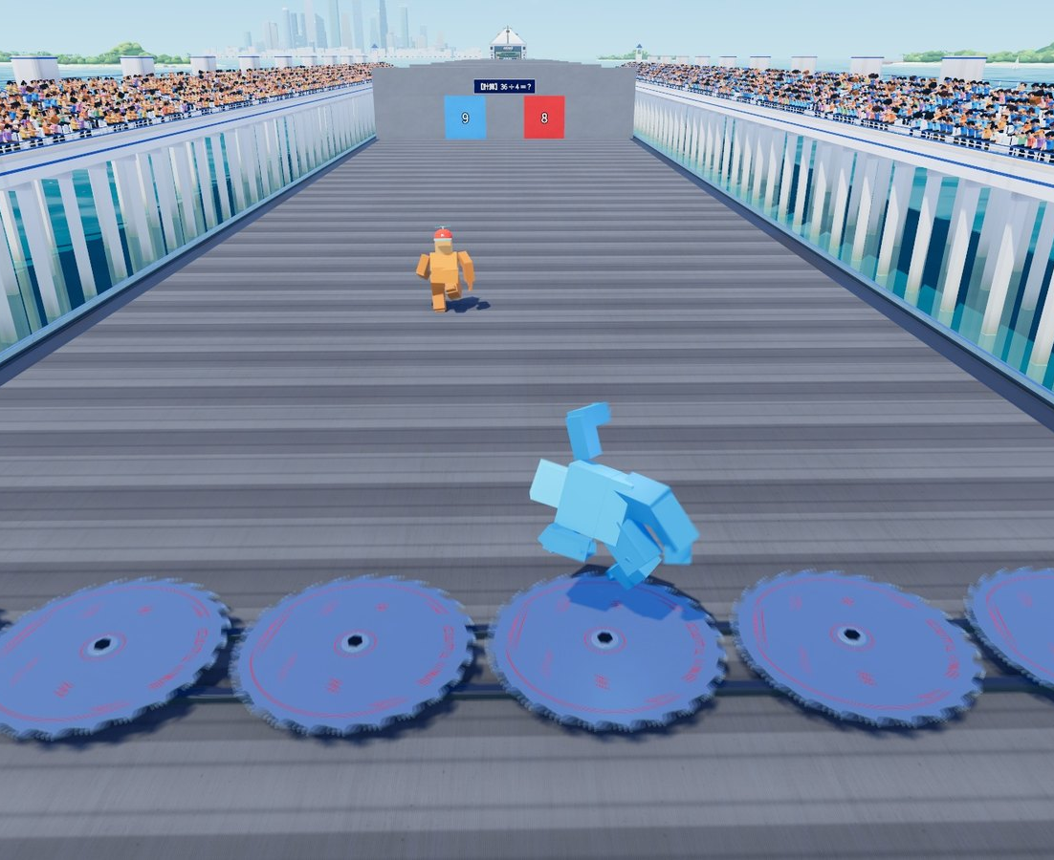
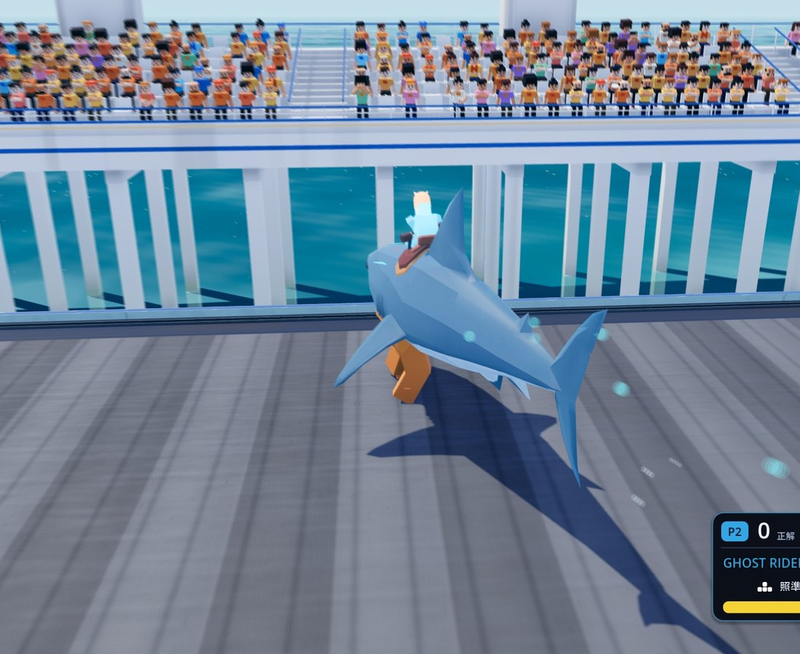
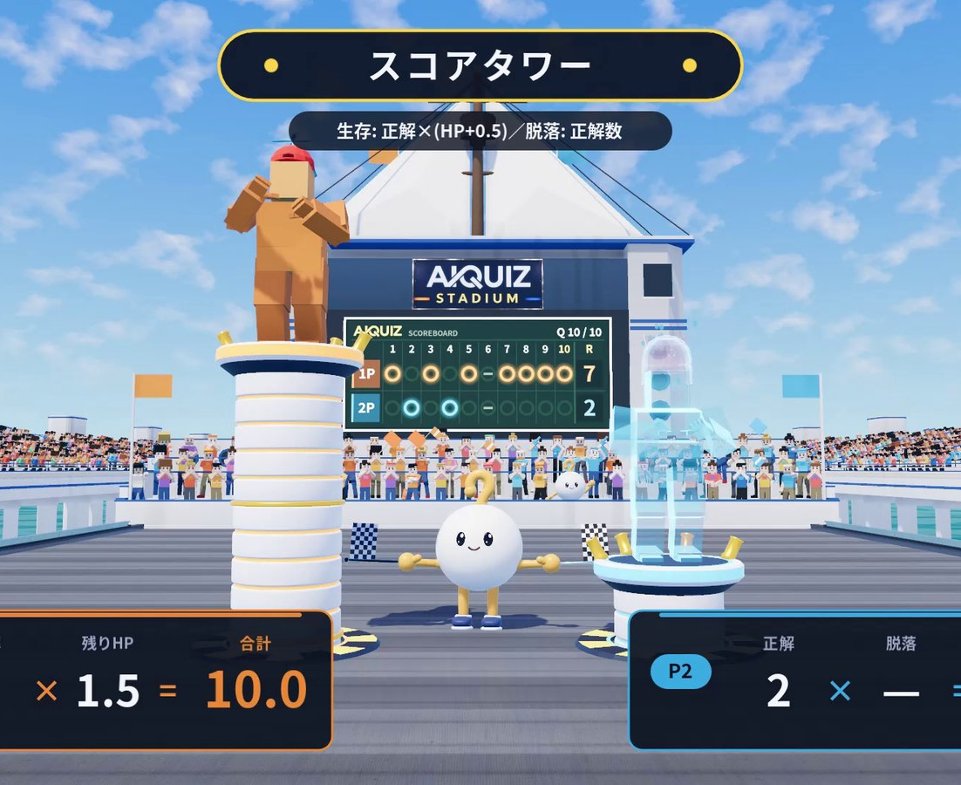
面白さ・成立
答えで競って、体でぶつかる
ローカル 2 人プレイは、1 台のキーボードで。
押し合い
8 連チップソー
ゴーストシャーク
スコアタワー
相手のほうへ踏ん張って、一押し
遅れると、後ろの刃に巻き込まれる
脱落した人は、サメに乗って相手を狙う
正解数と残りのハートで点数が決まる
10 / 16

Slide 11
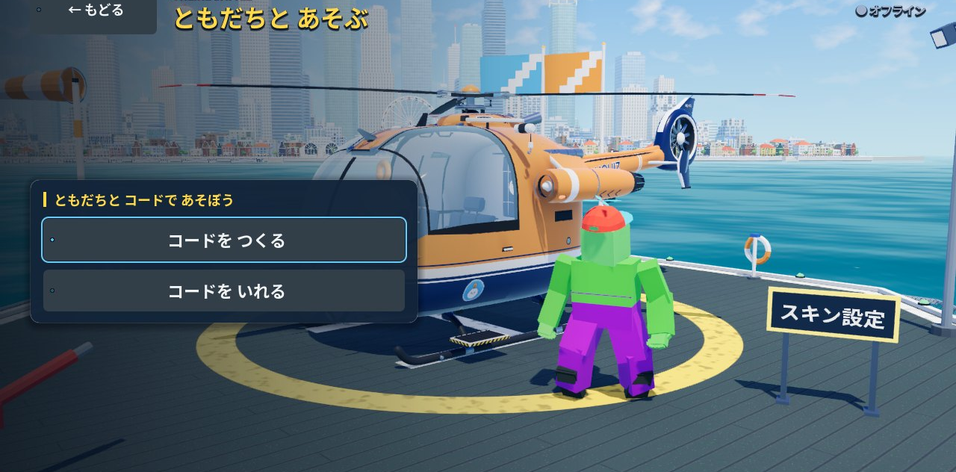

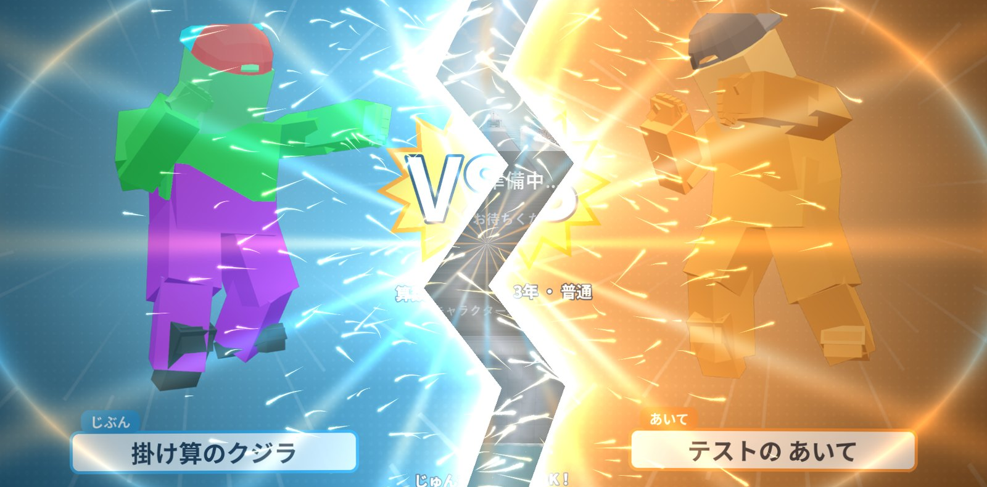
面白さ・完成度
離れていても、同じ壁に挑む
オンライン対戦は、ランダムマッチとともだちコードの 2 つ。
ランダムマッチ
同じ教科・学年の近い相手を探す（20 秒で条件を広げる）
ともだちと あそぶ
5 文字のコードで待ち合わせ
ヘリで合流して VS
乗り込み → 離陸 → 合流 → VS カットイン
トップ：教科と学年を選ぶ
ともだちコード
滑らかな通信
ホストが判定し、相手は予測と補間で動く。切れても再接続
ヘリで合流
VS カットイン
11 / 16

Slide 12
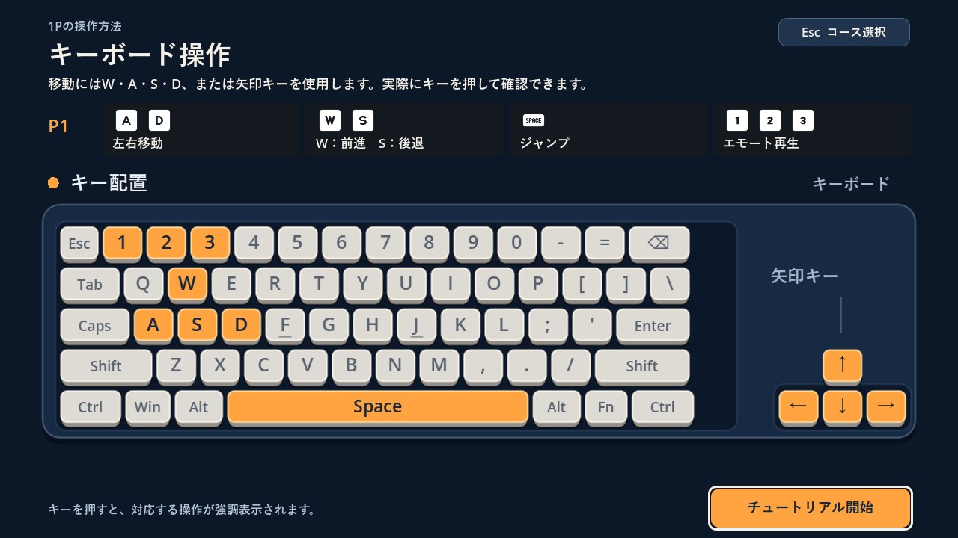
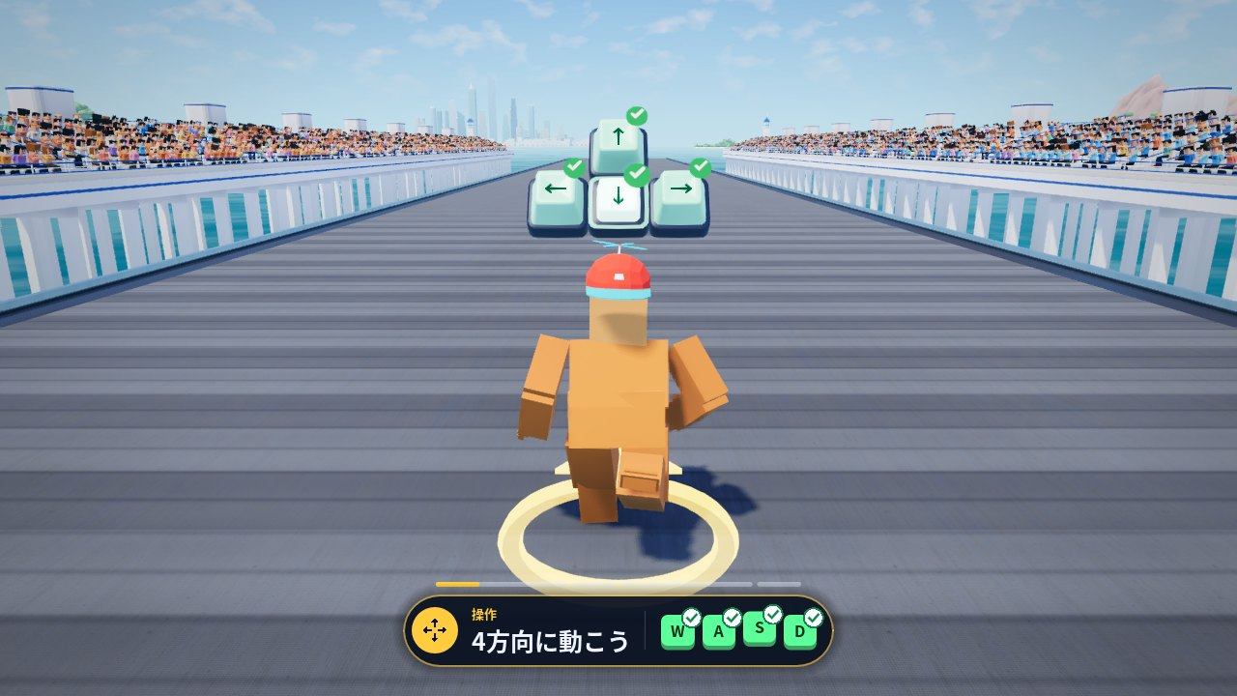
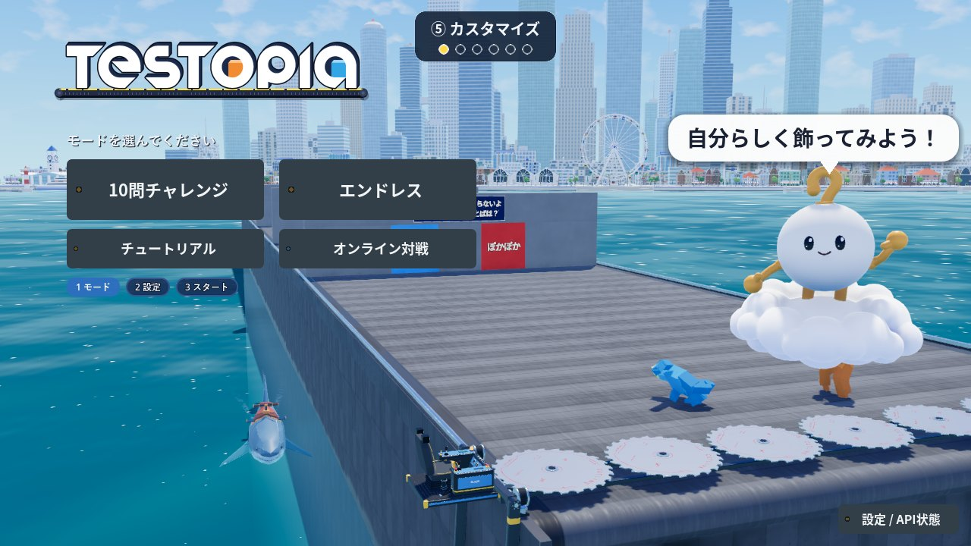
分かりやすさ
説明書要らずのチュートリアル
1P 実践コース（約 3 分）と、ローカル 2P 実践コース（約 6 分）。
1
2
3
使うキーを 1 画面で
押すキーを頭の上に 3D で
ハテナが本物のメニューで案内
キーボードの絵で、押すキーを示す
体を動かしながら 1 つずつ覚える
カスタマイズの画面を光らせて紹介
12 / 16

Slide 13
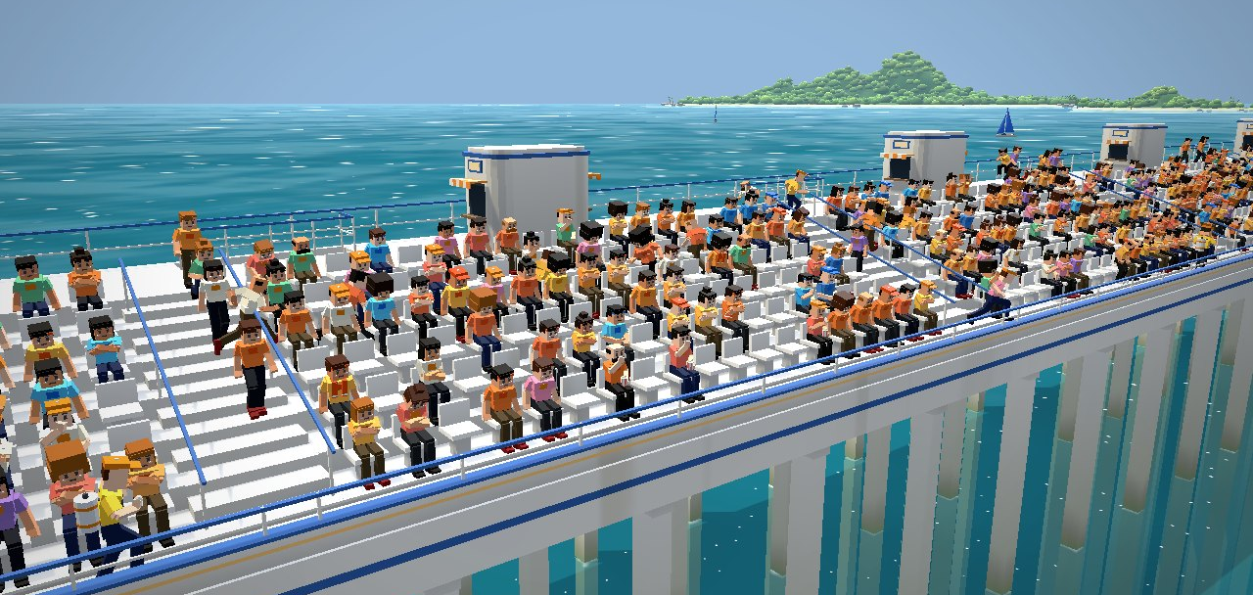
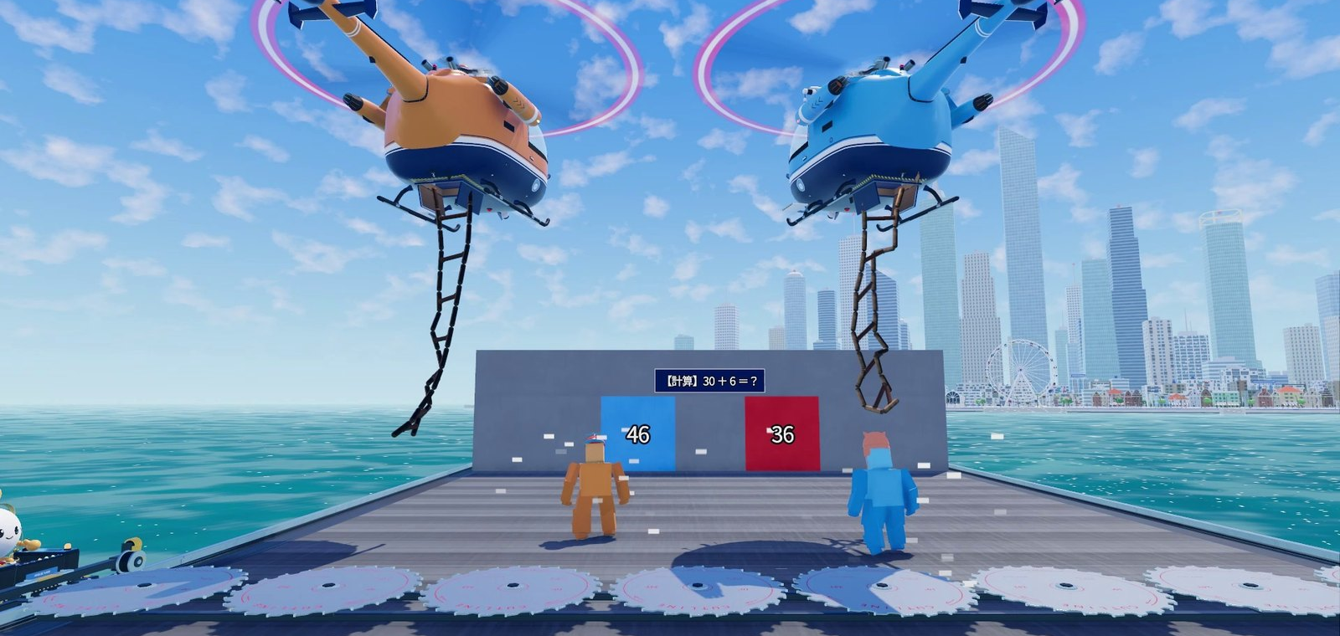

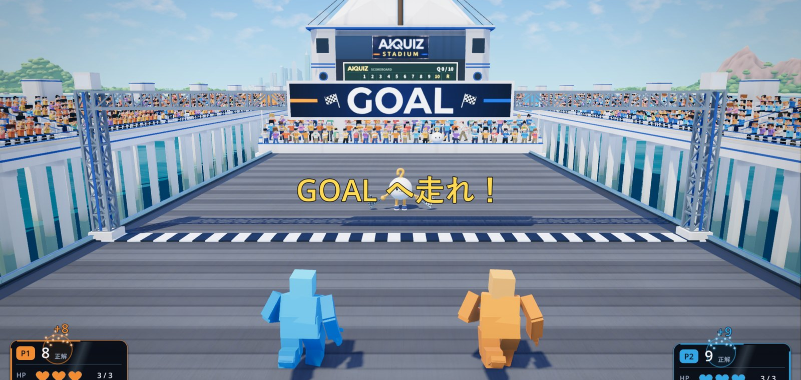
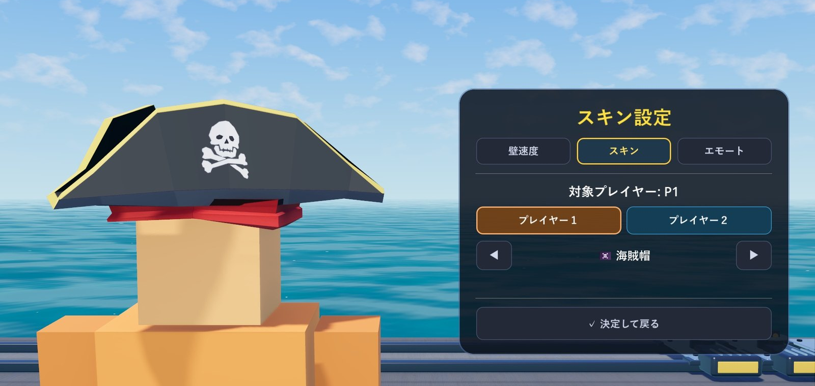
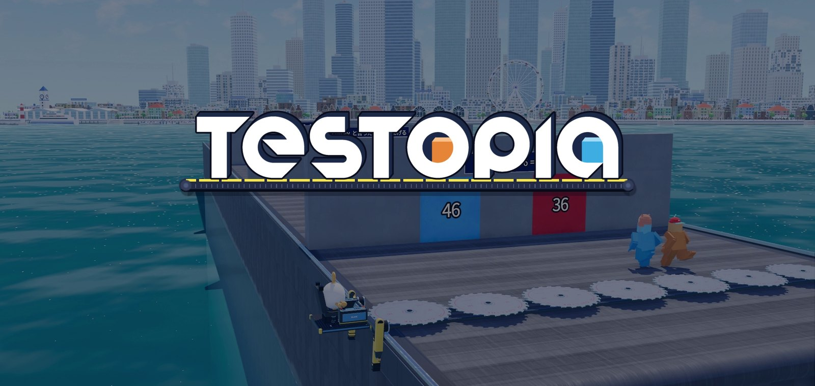
突き詰め・完成度
ステージ丸ごと、遊びの舞台に
試合に合わせて動く観客
ヘリのお迎え
ベルトコンベアで組み立つタイトルロゴ
ゴールで待つハテナ
帽子とエモートで、自分だけのキャラに
海の上のスタジアム
13 / 16

Slide 14
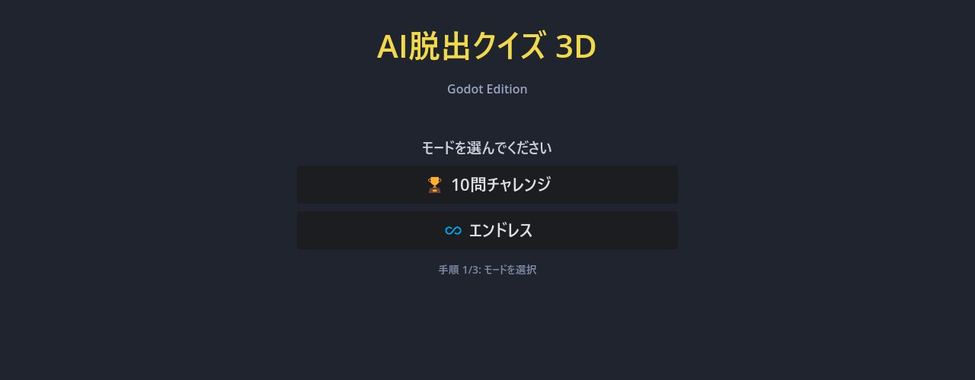
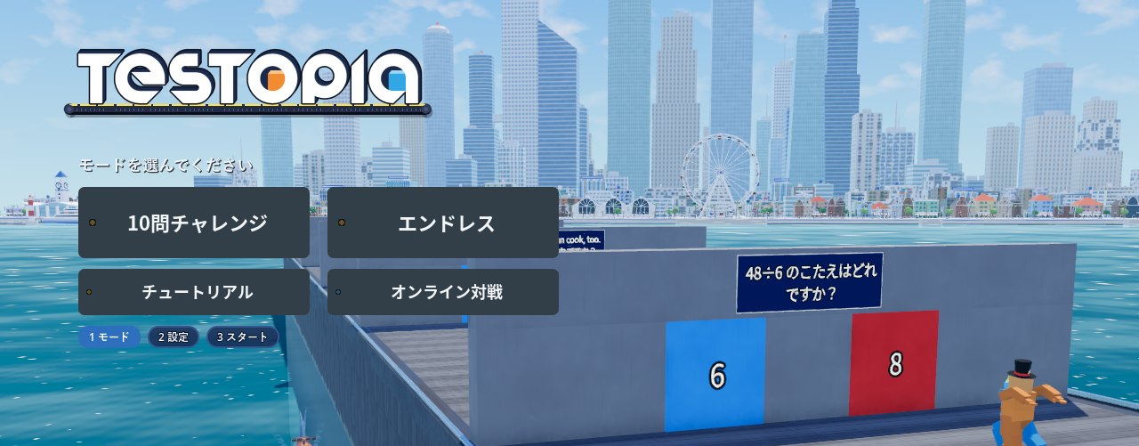
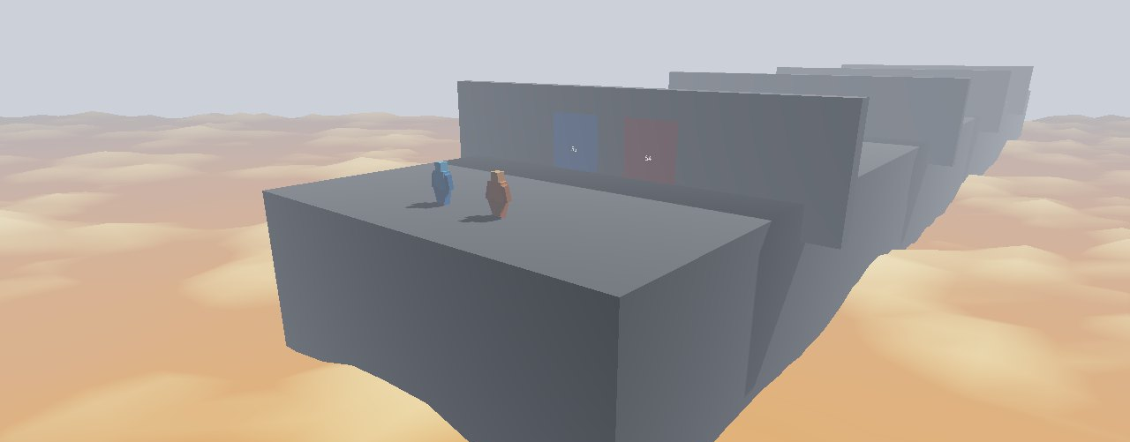
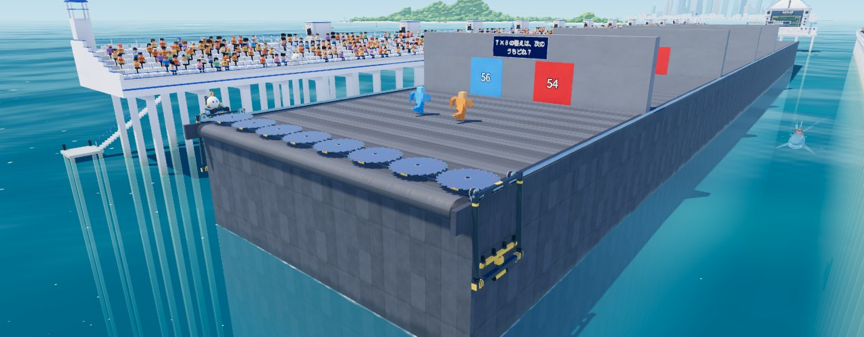
突き詰め
作る → 撮って確かめる → 直す
ゲームを動かして画面を撮り、前と後を比べてから次へ進む。
メ
ニ
ュ
丨
→
2026 年 4 月
現在
ス
テ
丨
ジ
→
2026 年 4 月
現在
14 / 16

Slide 15
AI の使用箇所
AIの使用箇所
分野 | 自分たちが決めた・確かめた・直したこと | AI に任せたこと
企画・ルール |  | ―
問題生成 | 出題の範囲と禁止事項、検査と重複を除く決まり、問題の評価 | ゲーム中の問題・解説・正解の確認と、共有バンクの判定と補充（Claude）。内蔵の問題の多く（Claude・Gemini）
プログラム | 仕様と設計、動作の確認、直す点の指示 | コードの多く（Claude Code・Cursor・Codex など）
3D・動き | 形・見た目・演出 | Blender で組み立てるスクリプト
音 | 曲の選定と要望（テンポ・音の数）、ループの切り出しと音量 | BGM 6 曲（Suno）
画像 | 看板とプラカードの使い方、プラカードの手描きの文字 | 火花・GOAL の看板・看板の下地・プラカードの絵
文章 | 台詞の方向づけ（「もっと大人向けに」など）と直し | チュートリアルとハテナの台詞の下書き（Claude）
PV・サムネイル | カットと構図を決めてゲームで撮影。サムネイルは Blender で描き直し | 構図の案（画像生成）、PV の曲（Suno）
詳しくは「05_外部素材とAIの使用箇所」へ。算数の 2,262 問は AI を使わない自動生成。
15 / 16

Slide 16
これから
教室でも、スマホでも
遊びながら学べる場所を、もっと広げたい。
Android 版の試作
タッチ操作（仮想スティックとボタン）と、折りたたみスマホの画面に対応して動いている
教室での利用
AI の使用量の上限は「1 回線で 40 人 × 2〜3 クラス」でも止まらない設計
【撮影予定】Android の実機で遊んでいるところ
AIが出す。キミが走る。
16 / 16

